Slide 1
Кейс 7: Консольный менеджер задач (To-Do list)
Лопатин Иван Александрович
ПР-РС-1

Slide 2
Проблема и цель проекта
Актуальность: В повседневной рутине легко потерять фокус и забыть про дедлайны. Существующие приложения часто перегружены лишним функционалом и отвлекают от главного.
Цель: Разработать быстрый, минималистичный и надежный консольный менеджер для упорядочивания личных дел.
Ключевые задачи:
Обеспечить долгосрочное хранение задач в формате JSON.
Реализовать строгую валидацию данных (проверка дат, защита от пустого ввода).
Создать удобную систему многоуровневой сортировки.

Slide 3
Реализация и стек технологий
Язык и среда: Разработка велась на Python 3 в редакторе Visual Studio Code.
Ключевые библиотеки:
json — для автоматического сохранения и загрузки базы данных (tasks.json).
datetime — для парсинга сроков, валидации форматов (ДД.ММ.ГГГГ) и блокировки прошедших дат.
ИИ-ассистенты: В процессе разработки применялся GitHub Copilot Chat для генерации логики проверок ввода, обработки исключений и помощи с написанием функций сложной сортировки.

Slide 4
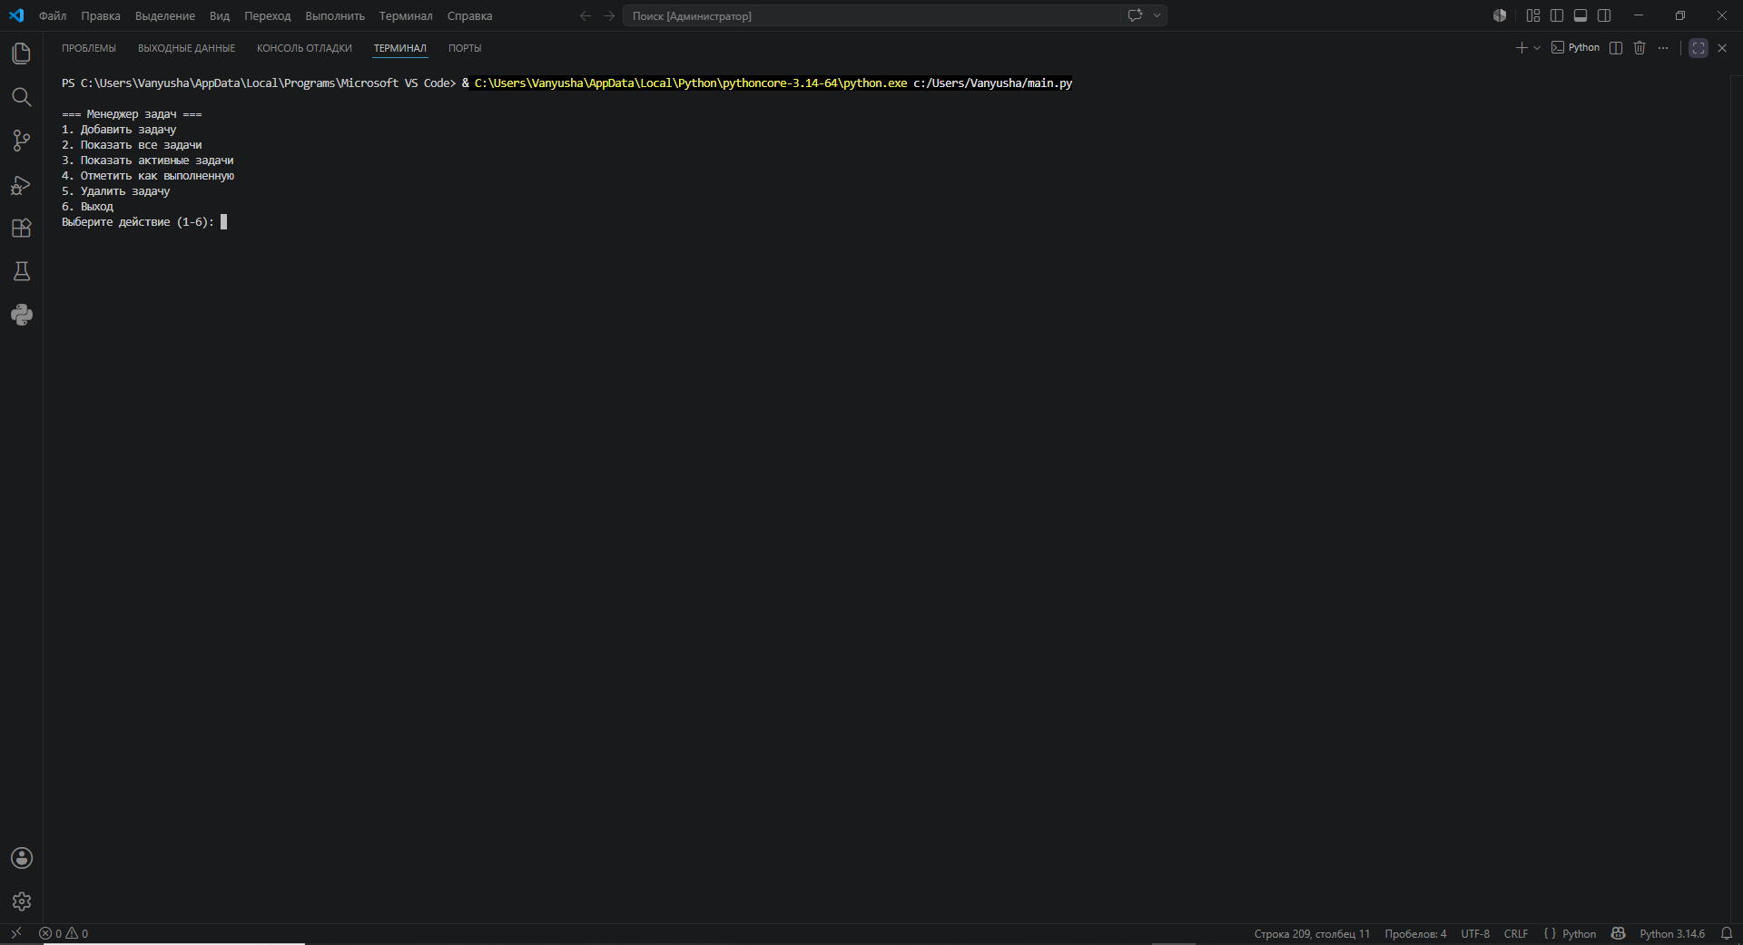
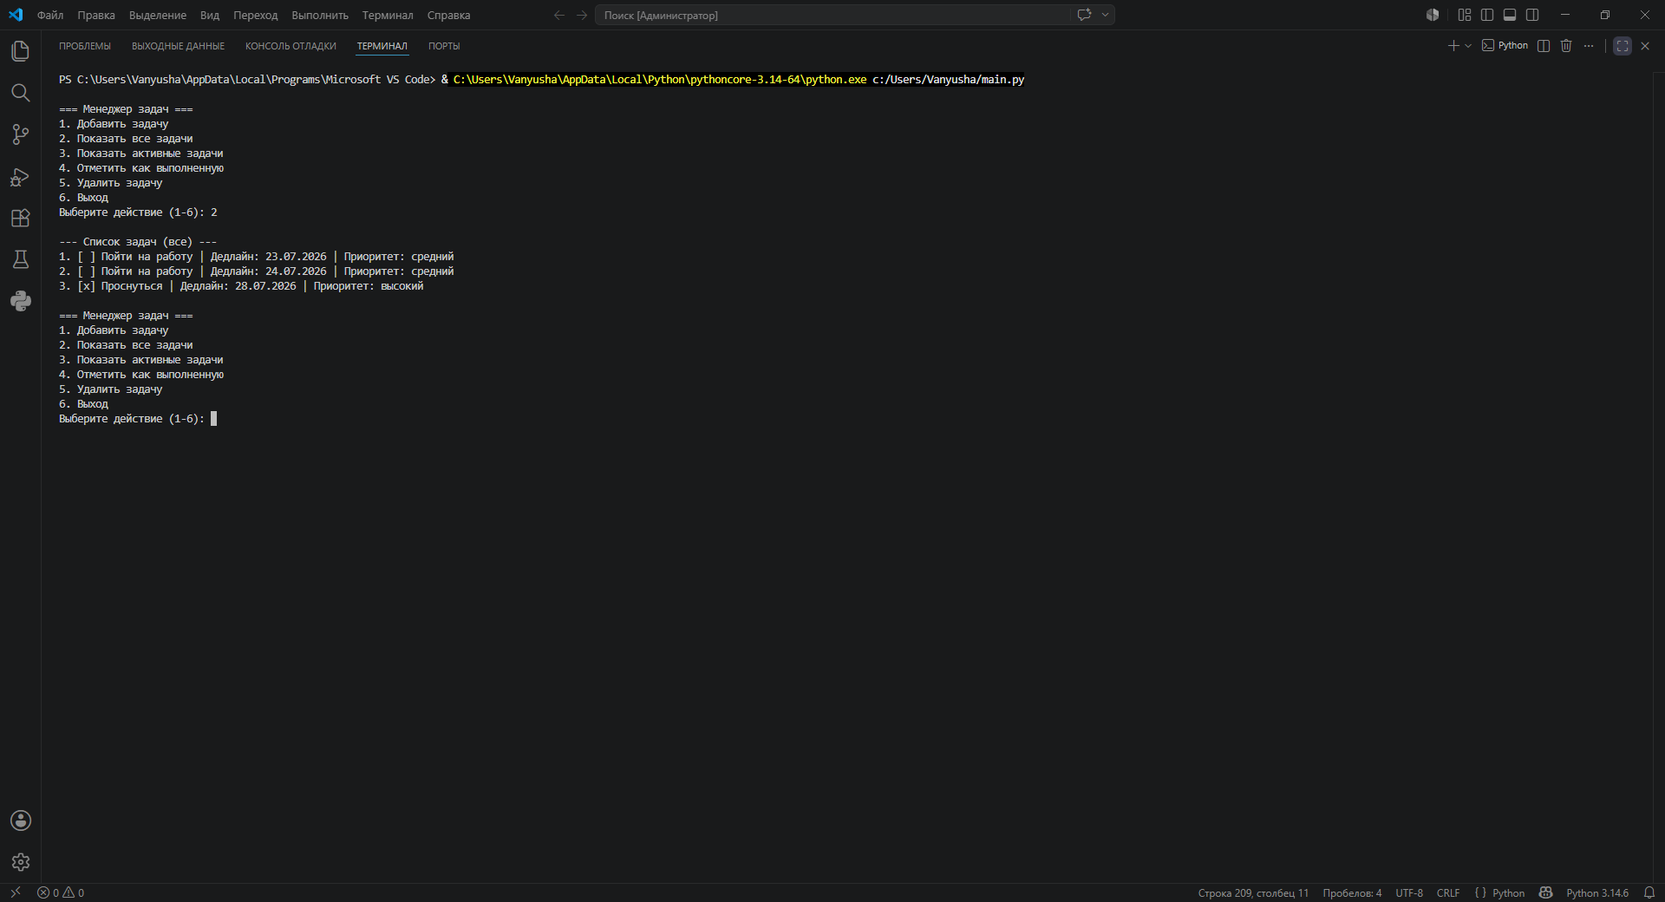
Демонстрация интерфейса (Скриншоты)
Скриншот 1: Как выглядит Главное меню программы при запуске (пункты 1-6)
Скриншот 2: Как выглядит вывод списка задач (пункт 2), где видно, что задачи красиво отсортированы и не сливаются в одну кучу.

Slide 5
Итоги и выводы
Успешная реализация: Все требования технического задания выполнены в полном объеме.
Стабильность и надежность: Программа работает быстро и без сбоев.
Защита от сбоев: Настроена полная защита от пользовательских ошибок — программа не "падает" при неверном вводе дат, букв вместо цифр или попытке удалить несуществующую задачу.
Результат: Готовый к повседневному использованию программный продукт.

